Slide 1

用好你的公积金

Slide 2



目录
公积金的主要作用
沉睡中的公积金
用好你的公积金

Slide 3

公积金的主要作用
住房公积金制度上是一种住房保障制度，是住房分配货币化的一种形式,具有强制性、互助性、保障性。
主要用途：贷款买房，与商贷相比利率低
3.25% \ 4.90%
提出来理财、消费

Slide 4

沉睡中的公积金
2016年存款利率上调为1.5%
余额宝今年的平均收益是2.5%+
银行的理财产品年化收益4%-5%之间，一般有最低金额限制
更多的投资渠道：人人贷等
你不理财、财不理你

Slide 5
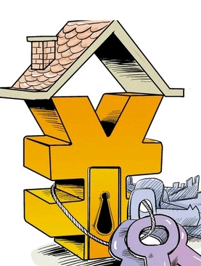
用好你的公积金
贷款买房：
条件：从买房时向前推一年一直在缴存（补缴不算），而且没有未结清的公积金贷款。
贷款额度：没房，80%，最高120万；
有房，70%，最高80万。

Slide 6
用好你的公积金
一、贷款条件：在北京缴存，开户满一年，连续缴存12个月，申请人及配偶无未结清的公积金贷款及贴息贷款。
二、贷款成数
（1）纯公积金：在京名下无房首套，贷款8成，最多120万，基准利率3.25％。在京名下有房是二套，贷款7成，最多80万，利率上浮10%，3.58％。
（2）组合贷款①在京名下无房，在全国范围内无未结清的商贷，贷款7成，公积金部分最多120万，基准利率，其余商贷，利率按各银行首套利率执行；②在京名下无房，在全国范围内有未结清的商贷，贷款5成，公积金部分最多120万，基准利率，其余商贷，利率上浮10%；③在京名下有房，在全国范围内无未结清的商贷，贷款7成，公积金部分最多80万，利率上浮10%，其余商贷，利率按各银行首套利率执行；④在京名下有房，在全国范围内有未结清的商贷，贷款5成，公积金部分最多80万，其余商贷，利率统一都是上浮10%。（注：1、各银行现行利率：农行85折，北京88折，工行88折2、农业银行如果客户买的房子是非普，认房认贷，即使贷款结清也算套数）
三、计算贷款额公式：
单身：（个人月缴存额÷缴存比例-1204）/对应年限月还款额；
已婚：（夫妻双方个人月缴存额之和÷缴存比例-2408）/对应年限月还款额。（注：1、如果客户已婚，夫妻双方一个是国管，一个是市属，如果市属的缴存额在上述公式计算下足够贷款额，国管按0计算即可，如果市属的缴存额不足够贷款的，在国管满足开户满一年，连续缴存12个月的前提下，去建行开缴存查询书和缴存明细，可以双方相加按公式计算贷款额；2、只要客户是已婚状态，就是夫妻双方共同申请贷款，不管出谁的房本，双方都同时有贷款记录。）
四、贷款年限：纯公积金：砖混、混合47-房龄，钢混57-房龄；组合贷：砖混47-房龄，钢混除农行外都是57-房龄，农业银行钢混四环内57-房龄，四环外49-房龄。客户年龄：纯公积金70-年龄，取夫妻双方年龄大的计算；组合贷65-年龄，取夫妻双方年龄大的计算。
五、公积金特殊要求1、只针对纯公积金贷款：如果客户单身，个人月缴存额≥2327，用个人月缴存额÷0.12÷2÷公积金贷款额，算出来的数到利率表找能贷款多少年；如果客户已婚，夫妻双方个人月缴存额之和≥4654，用夫妻双方个人月缴存额之和÷0.12÷2÷公积金贷款额，算出来的数到利率表找能贷款多少年。2、既适用于纯公积金也适用于组合贷：公积金要求客户所有的公积金都要用来还贷款，也就是用夫妻双方个人月缴存额之和×2÷公积金贷款额，算出来的数到利率表找能贷款多少年。

Slide 7
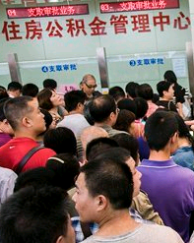

用好你的公积金
查询：.
12329客服热线
昌平公积金管理中心：府学路15号（国防大学西侧）

Slide 8
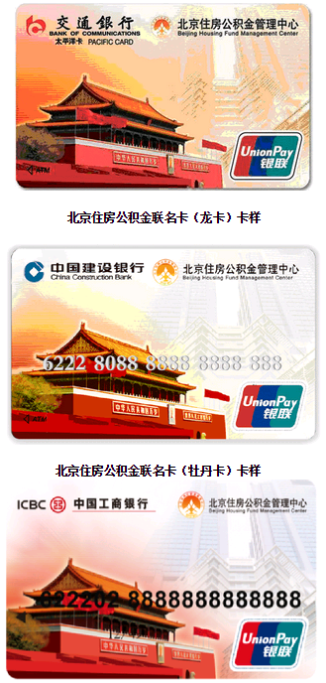
用好你的公积金
提取：
先到各大银行办一张联名卡，有储蓄型和信用卡。
按季度提取。
交通银行、建设银行、工商银行、招商银行、北京银行、中国银行、农业银行、中信银行

Slide 9

用好你的公积金
提取事由：
买房：购房合同或购房协议；购房全款发票;
提供房产证；契税完税凭证。
装修：房产证，装修发票

Slide 10

用好你的公积金
提取事由：
租房：租房合同和发票（到地税去开），不超过房租。
住宿舍、亲戚家等，没合同： 《提取住房公积金支付房租承诺、授权书》、《查询结果告知单》，都是到公积金去办。每月封顶1500元

Slide 11

用好你的公积金
提取事由：
配偶提取：主要提取人申请提取后，公积金给一个提取记录单，其他一样。
销户：农业户口提供户口证明（含：户口本的首页、户主页及本人页）和解除劳动关系的证明。

Slide 12
THANKS

